Slide 1
§1-3 信号的基本运算
信号的分析与处理，均是对信号进行某种或一系列的运算。至今，我们学过的运算，均可用在信号的运算上；今后，我们会遇到许多不同的运算。
这里我们将介绍对信号的几种基本运算。它们是涉及信号自变量变换的运算：平移（位移）、反褶和展缩；多个信号相加减和相乘运算；还有对信号的微分和积分运算。

Slide 2












一、自变量的变换：
1、平移（位移）：a=1
连续时间信号：b为一实数:

Slide 3













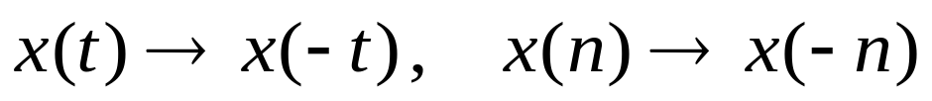


离散时间信号：b为一整数:
2、反褶：a=-1，b=0:

Slide 4









3、展缩（尺度变换）：b=0
连续时间信号：a为一实数:

Slide 5


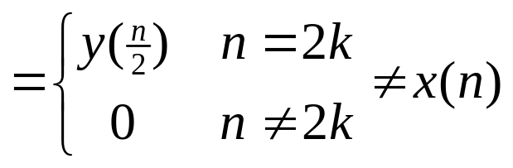

离散时间信号没有与连续时间信号一样意义的展缩运算，但当a为一整数时，也相当于时域压缩:
称作减采样
称作y(n)的时域扩展，也是x(n)的抽选

Slide 6



对一连续时间信号综合几种运算，变换顺序对结果没有影响。
例如：已知x(t)的波形如下，作x(1-2t)的波形。

Slide 7







二、信号的加减与相乘：
两信号相加减或相乘，是两信号在同一时刻的函数值相加减或相乘，形成新的时间信号。例如：

Slide 8

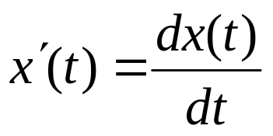





三、信号的微分与积分：
这里说的信号的微分，是指对表示信号的函数求导。即
设
则
再如

Slide 9
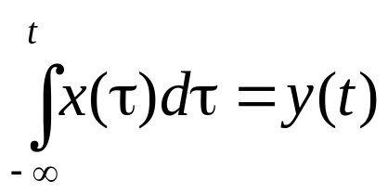
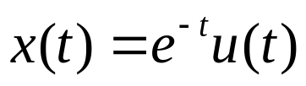

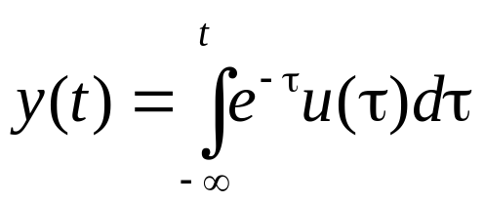
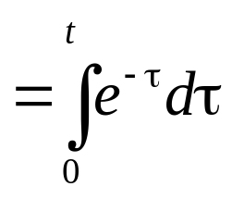
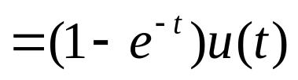
这里说的信号的积分，是指对表示信号的函数，求其对上限变量的定积分。即
设
则

Slide 10
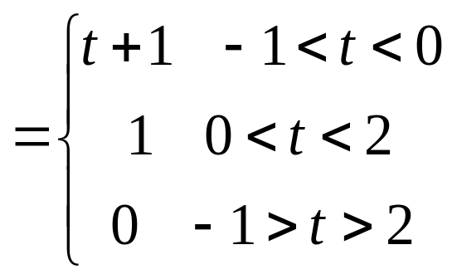
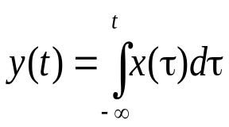
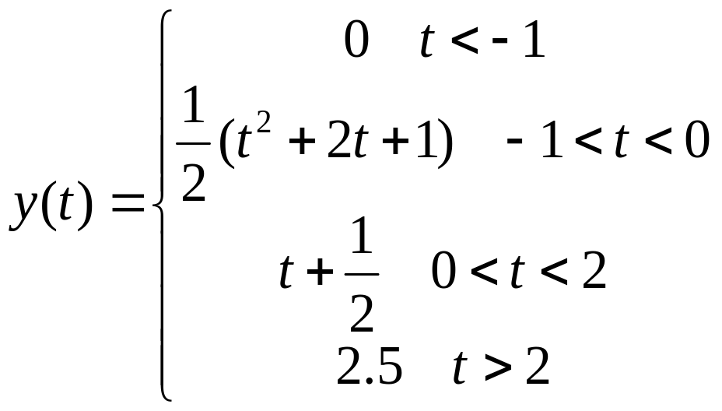

再如信号如图，函数式为：

